Slide 1


СПб ГУП «Горэлектротранс»
«Отчет об итогах финансово-хозяйственной деятельности
СПб ГУП «Горэлектротранс»
за 2020 год»

Slide 2



Показатели эксплуатационной деятельности
46
38
84
маршрута
Наименование показателя | 2019 г. | 2020 г. |  |  | Отклонение, %
 | Факт | План | Факт | Выполнение плана , % | 2020г./2019г.
Объём транспортной работы – всего, тыс. км. | 66 170,6 | 60 127,2 | 60 218,1 | 100,2 | -9,0
Трамвай | 33 515,5 | 29 464,1 | 29 512,1 | 100,2 | -11,9
Троллейбус | 32 655,1 | 30 663,1 | 30 706,0 | 100,1 | -6,0

Slide 3
Сравнительный анализ перевозок
Наименование показателя | 2019 г. | 2020 г. |  |  | Изменение, %
 | Факт | План | Факт | Выполнение плана, % | 2020г./2019 г.
Перевозка платных пассажиров всего, млн. пасс. | 292,6 | 203,4 | 200,0 | 98,3 | -31,6
Всего за 2020 год перевезено
214,2 млн. пассажиров

Slide 4

Структура доходов
СПб ГУП «Горэлектротранс»
Структура доходов

Slide 5
Доходы от перевозки пассажиров
СПб ГУП «Горэлектротранс», млн. руб.
Показатели | 2019 г. | 2020 г. |  |  | Темп роста, 2020/2019 %
 | Факт | План | Факт | Исполнение плана, %
Доходы от перевозки пассажиров | 5 853,0 | 4 742,5 | 4 758,7 | 100,3 | -18,7
Разовые билеты | 1 718,3 | 1 211,5 | 1 229,0 | 101,5 | -28,5
Комбинированные билеты на 10 поездок | 45,9 | 50,7 | 52,6 | 103,9 | 14,6
Электронный билет "Подорожник" | 1 631,7 | 1 520,9 | 1 545,2 | 101,6 | -5,3
Билеты длительного пользования | 2 227,9 | 1 637,1 | 1 618,9 | 98,9 | -27,3
Единые билеты: | 2 052,1 | 1 491,7 | 1 473,8 | 98,8 | -28,2
Студенческие | 231,8 | 142,3 | 140,8 | 98,9 | -39,2
Ученические | 181,3 | 131,4 | 131,7 | 100,2 | -27,3
Единые | 368,4 | 257,5 | 248,4 | 96,5 | -32,6
Единые именные льготные | 1 270,7 | 960,5 | 952,9 | 99,2 | -25,0
Билеты на наземные виды транспорта | 175,8 | 145,3 | 145,0 | 99,8 | -17,5
Билеты на 90 минут | 1,4 | 1,5 | 1,6 | 101,8 | 11,8
Суточные билеты | 144,6 | 133,3 | 131,0 | 98,3 | -9,4

Slide 6
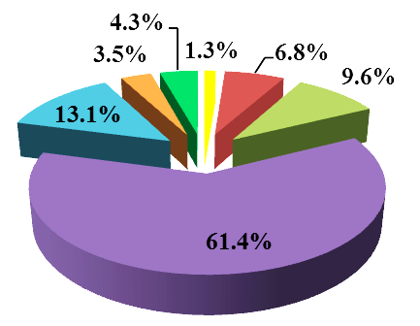
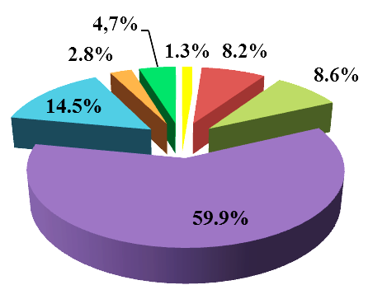
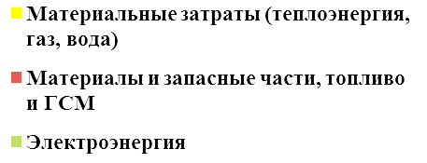
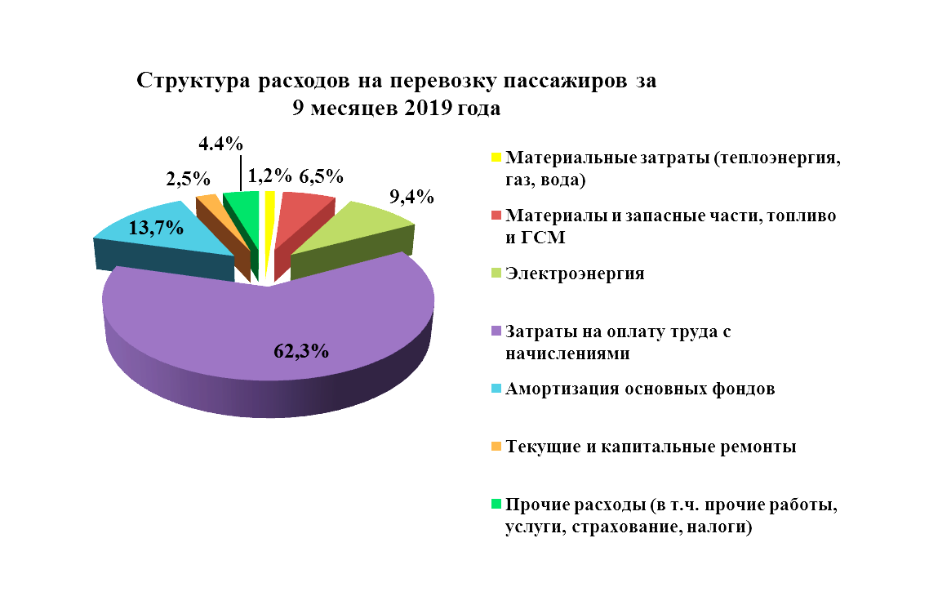
Структура расходов на перевозку пассажиров
Структура расходов на перевозку пассажиров
2019 г. 2020 г.

Slide 7
Расходы на перевозку пассажиров, млн. руб.
Наименование показателей и статей затрат | 2019 г. | 2020 г. |  |  |  | Темп роста (снижения)
 | Факт | План | Факт | Отклонение, млн. руб. | % выполнения плана | 2020/2019, %
Расходы на перевозку пассажиров | 15 706,7 | 16 014,6 | 15 895,3 | -119,3 | 99,3 | 1,2
Материальные затраты, в том числе: | 2 780,1 | 2 891,7 | 2 871,7 | -20,0 | 99,3 | 3,3
Электроэнергия | 1 506,2 | 1 352,5 | 1 369,3 | 16,8 | 101,2 | -9,1
Автомобильное топливо и смазочные материалы | 81,0 | 77,9 | 74,7 | -3,2 | 95,9 | -7,8
Материалы и запасные части | 985,2 | 1 249,0 | 1 224,4 | -24,7 | 98,0 | 24,3
Прочие материальные затраты (теплоэнергия, газ, вода) | 207,7 | 212,3 | 203,3 | -9,0 | 95,8 | -2,1
Затраты на оплату труда | 7 367,0 | 7 314,2 | 7 275,7 | -38,4 | 99,5 | -1,2
Начисления страховых взносов | 2 271,4 | 2 263,4 | 2 244,5 | -18,8 | 99,2 | -1,2
Амортизация основных фондов | 2 050,0 | 2 314,5 | 2 312,7 | -1,8 | 99,9 | 12,8
Прочие расходы, из них | 1 238,2 | 1 230,9 | 1 190,7 | -40,1 | 96,7 | -3,8
Текущие и капитальные ремонты | 543,2 | 451,9 | 448,6 | -3,3 | 99,3 | -17,4

Slide 8
Импортозамещение
Импортозамещение за 12 месяцев 2020 года
Фактическое импортозамещение –
7,9 млн.руб.
Доля отечественной и импортной продукции
за 12 месяцев 2019, 2020гг.
94,2%
94,2%
5,8%
5,8%

Slide 9
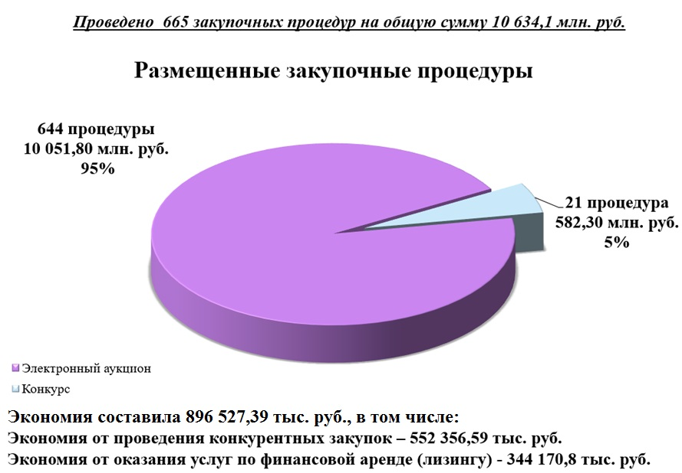
Конкурентные закупки

Slide 10
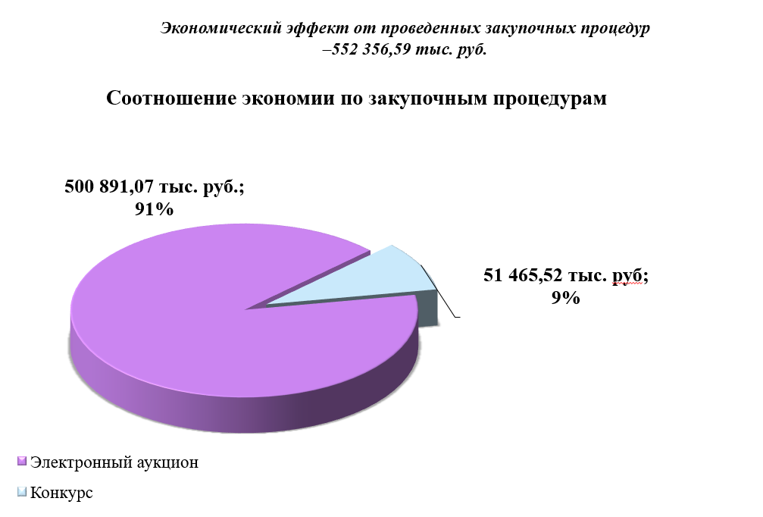
Конкурентные процедуры

Slide 11
Среднесписочная численность
за 2017-2020 гг., чел.
 | 2017 | 2018 | 2019 | 2020
Всего по СПб ГУП "Горэлектротранс" (чел.) | 11 464 | 11 470 | 11 678 | 11 693

Slide 12
Исполнение адресной инвестиционной программы,
финансируемой за счёт собственных источников
за 2020 год
Слайд 12
№ п/п | Раздел АИП | План, тыс. руб. | Факт, тыс. руб. | Выполнение плана, %
1 | Модернизация объектов | 246 773,3 | 242 052,6 | 98,1
2 | Модернизация подвижного состава | 718 874,5 | 719 283,3 | 100,1
2.1 | Модернизация пассажирских трамвайных вагонов | 514 805,4 | 515 244,0 | 100,1
2.2 | Модернизация узлов и агрегатов подвижного состава | 204 069,1 | 204 039,3 | 100,0
3 | Закупка основных средств | 765 845,0 | 752 788,7 | 98,3
3.1 | Приобретение троллейбусов | 497 644,2 | 497 644,2 | 100,0
3.2 | Закупка производственного оборудования, авто, спецтехники и прочих видов основных средств | 268 200,8 | 255 144,5 | 95,1
4 | Резерв на погашение убытков предприятия | 848 822,5 | 866 190,7 | 102,0
ВСЕГО |  | 2 580 315,3 | 2 580 315,3 | 100,0
ВСЕГО без учета резерва на погашение убытков предприятия по 2020 г. |  | 1 731 492,8 | 1 714 124,6 | 99,0

Slide 13
Субсидия на увеличение уставного фонда
СПб ГУП «Горэлектротранс»
Слайд 13
№ п/п | Перечень мероприятий | План, тыс. руб. | Исполнение в 2020 году
 |  |  | Выполнено работ, тыс. руб. | Выполнено работ, % | Выставлены пени, тыс. руб. | Получена субсидия, тыс. руб. | Исполнение субсидии с учетом удержанных пеней, %
1 | Реконструкция контактной сети трамвая, в том числе: | 16 787,4 | 11 397,3 | 67,9% | -73,6 | 11 323,8 | 67,5%
1.2. | Реконструкция контактной сети трамвая ул. М.Казакова, ул. Десантников от пр. Стачек до Петергофского шоссе | 16 787,4 | 11 397,3 | 67,9% | -73,6 | 11 323,8 | 67,5%
2 | Реконструкция кабельной сети городского электрического транспорта, в том числе: | 122 312,0 | 121 981,9 | 99,7% | -12 538,5 | 109 443,4 | 89,5%
2.1. | Реконструкция кабельной сети от т/п 30 фидеры "Авиационный", "Победы" | 12 853,3 | 12 853,3 | 100,0% | -42,1 | 12 811,2 | 99,7%
2.2. | Реконструкция кабельной сети от т/п 52 фидеры "Коллонтай", "Антонова - Овсеенко" | 17 525,0 | 17 525,0 | 100,0% | -2,0 | 17 523,0 | 100,0%
2.3. | Реконструкция кабельной сети от т/п 36 фидеры "Пирогова", "Карпинского", "Софьи Ковалевской", "Бутлерова", "Науки" | 26 340,9 | 26 340,9 | 100,0% | 0,0 | 26 340,9 | 100,0%
2.4. | Реконструкция кабельной сети от т/п 63 фидеры "Коломяжский", "Испытателей", "Сизова", "Новикова", "Королева", "Уточкина", "Поликарпова" | 15 978,4 | 15 960,3 | 99,9% | -18,0 | 15 942,3 | 99,8%
2.5. | Реконструкция кабельной сети от т/п 74 фидеры "Композиторов", "Симонова" "Хо Ши Мина", "Ж.Егоровой", "Осиновый", "Асафьева" | 49 614,4 | 49 302,3 | 99,4% | -12 476,4 | 36 825,9 | 74,2%
3 | Погашение лизинговых платежей по приобретению трамвайных вагонов | 227 759,0 | 227 242,7 | 99,8% | 0,0 | 227 242,7 | 99,8%
4 | Частичное погашение основного долга по кредитной линии на приобретение трамвайных вагонов | 795 186,3 | 795 186,3 | 100,0% | 0,0 | 795 186,3 | 100,0%
ВСЕГО |  | 1 162 044,7 | 1 155 808,1 | 99,5% | -12 612,0 | 1 143 196,1 | 98,4%

Slide 14
Итоги работы за 2020 год, в том числе итоги в период руководства Комитетом по транспорту
Поляковым К.В.
Слайд 14
За 2020 г. объем транспортной работы составил 60,2 млн. км., план выполнен на 100,2%
За 2020 г. перевезено 214,2 млн. пассажиров, план выполнен на 98,3%
Доходы от перевозки пассажиров составили 15 548,1 млн. руб., план доходов выполнен на 100,7%
Проведено 665 закупочных процедур на общую сумму 10 634,1 млн. руб. Экономия от проведения закупочных процедур составила 896,6 млн. руб.
В 2020 г. выполнена закупка 108 ед. троллейбусов, из них 20 ед. троллейбусов особо большой вместимости, 73 ед. троллейбусов большой вместимости, 15 ед. троллейбусов большой вместимости с увеличенным автономным ходом
Разработана и утверждена Программа развития СПб ГУП «Горэлектротранс» на 2021-2028 гг.
Субсидия СПб ГУП «Горэлектротранс» предоставляемая на возмещение расходов от перевозок по маршрутам трамвая и троллейбуса, с учетом сокращения объема транспортной работы, получена в полном объеме
Предприятие выполнило, предусмотренные Постановлением РФ от 16.05.2020 г. № 696 условия заимствования и получило списание задолженности по кредиту в полном объеме в сумме 748,6 млн. руб.
Выполнена закупка 13 ед. трамвайных вагонов
Выполнена допоставка 34 ед. троллейбусов, из них 14 ед. большой вместимости, 20 ед. большой вместимости с увеличенным автономным ходом

Slide 15
Спасибо за внимание!

